Slide 1
Datatypes and variables

Slide 2
Mục tiêu
Hiểu được biến là gì
Sự khác nhau của khởi tạo, định nghĩa và khai báo biến
Các kiểu dữ liệu của biến
Timelife , scope của biến
Lvalues , Rvalues là gì

Slide 3
I. Biến (Variable)
Biến là một tên gọi, một nhãn được đặt tên tượng trưng cho một vị trí vùng nhớ trong máy tính, mỗi biến có kiểu dữ liệu cụ thể xác định kích thước của bộ nhớ và phạm vi các giá trị có thể lưu trữ
Khai báo biến là tạo ra một biến nhưng có thể có hoặc không đính kèm vị trí bộ nhớ cho biến đó
Định nghĩa biến là tạo ra biến và cấp cho biến đó vùng nhớ , biến lúc này có thể có hoặc không có giá trị được gán
Khởi tạo biến là cung cấp giá trị xác định cho biến

Slide 4
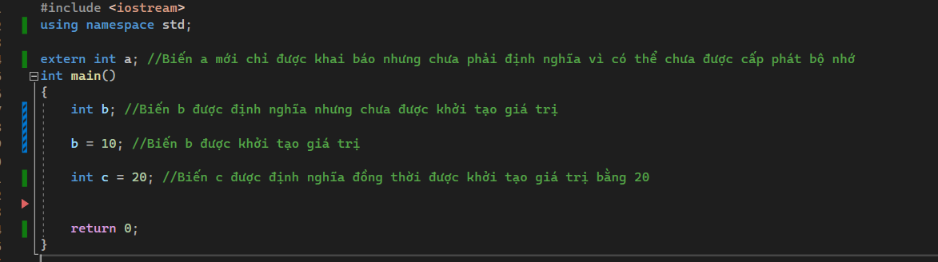
I. Biến (Variable)

Slide 5
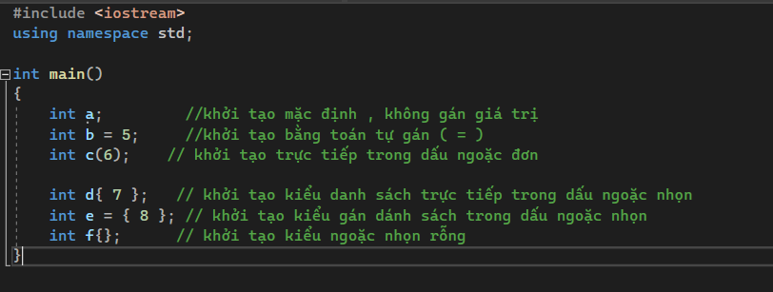
I. Biến (Variable)
Có 6 cách để khởi tạo biến trong C++

Slide 6
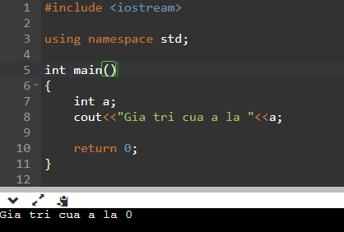
I. Biến (Variable)
Khi khai báo một biến mà không cấp phát vùng nhớ cho biến đó ( ví dụ như extern int a; ) mà biến đó cũng không được cấp phát vùng nhờ ở các file được include vào chương trình chính thì khi compiler có thể sẽ không có cảnh báo nhưng khi biến đó được sử dụng compiler sẽ báo lỗi vì không tìm thấy vùng nhớ cần truy cập
Khi một biến được định nghĩa nhưng không được khởi tạo giá trị, chương trình vẫn sẽ hoạt động nhưng trong khi thời gian chạy của chương trình , biến đó sẽ được mang một giá trị rác hoặc giá trị bằng 0 tùy thuộc vào một số compiler

Slide 7
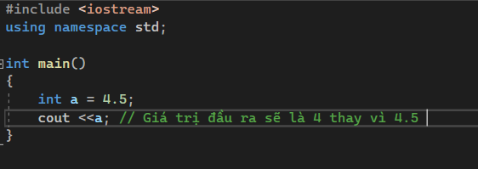
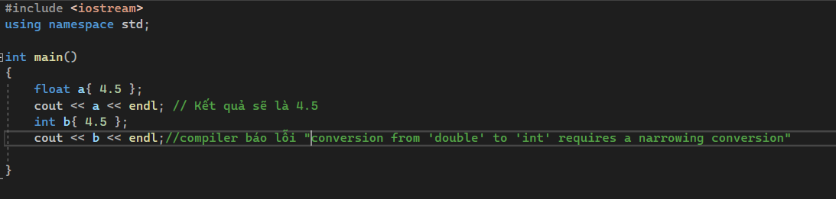
I. Biến (Variable)
Khi khởi tạo hoặc gán giá trị một biến cần chú ý về giá trị gán cho biến đó có đúng với kiểu dữ liệu của biến không nếu không có thế sinh ra giá trị không mong muốn
Có thể dung cách khởi tạo với ngoặc nhọn để tránh việc khởi tạo giá trị không phù hợp

Slide 8
II. Các kiểu dữ liệu C++
Kiểu dữ liệu cung cấp cho compiler biết loại giá trị nào ( số, chữ cái, văn bản …) mà biến sẽ lưu trữ
Kiểu dữ liệu của biến được xử lí tại thời điểm biên dịch, biến không thể thay đổi kiểu dữ liệu nếu không biên dịch lại chương trình
Kích thước của các bộ dữ liệu cơ bản có thể thay đổi tùy thuộc vào hệ điều hành
Có 3 loại kiểu dữ liệu trong C++:
Kiểu dữ liệu cơ bản(Primary datatypes): integer, character,Boolean,floating point, double floating point, void, wide character
Kiểu dữ liệu dẫn xuất (Derived datatypes): unsigned,signed, short,long
Kiểu dữ liệu người dung tự định nghĩa :Class, Structure,Union, Enum, Typedef
Kiểu dữ liệu cơ bản có thể được chuyển đổi các kiểu dữ liệu dẫn xuất thông qua các từ khóa modifier: unsigned,signed, short,long
Modifier
Primary datatypes
Derived datatypes

Slide 9
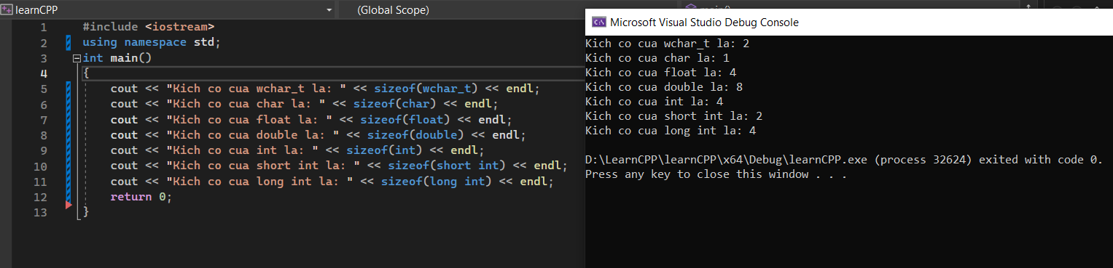
II. Các kiểu dữ liệu C++
Các kiểu dữ liệu cơ bản có thể chuyển đổi thành các kiểu dữ liệu dẫn xuất qua modifier
Modifier : C++ modifier cung cấp khả năng thay đổi tính chất của các kiểu cơ bản :
signed : khai báo biếncó thể chứa các giá trị có dấu
unsigned : khai báo biến chỉ có thể chứa các giá trị không dấu
short : sửa đổi các giá trị tối thiểu mà kiểu có thể giữ, sử dụng ít bộ nhớ hơn
Long : sửa đổi các giá trị tối đa mà biến có thể giữ, sử dụng nhiều bộ nhớ hơn

Slide 10
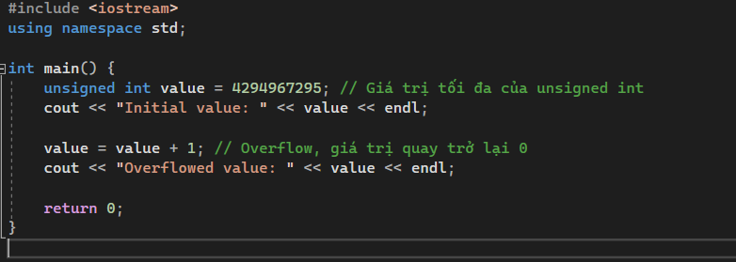
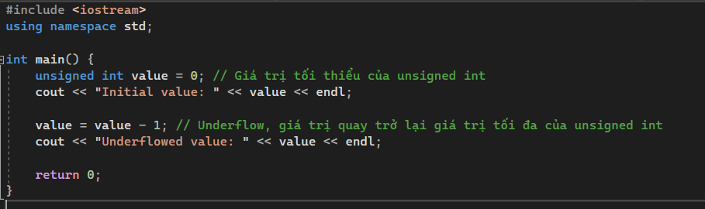
II. Kiểu dữ liệu
Nếu một biến có giá trị vượt ra ngoài giá trị tối đa của kiểu dữ liệu sẽ gây ra hiện tượng overflow
Nếu một biến có giá trị dưới giá trị tối thiểu của kiểu dữ liệu sẽ gây ra hiện tượng underflow

Slide 11
II. Các kiểu dữ liệu C++
Các kiểu dữ liệu được xác định bởi người dùng được gọi là kiểu dữ liệu dẫn xuất hoặc kiểu dữ liệu dẫn xuất do người dùng xác định.
Các kiểu này bao gồm:
Struct : kiểu dữ liệu có thể được sử dụng để nhóm các mục có thể thuộc các loại khác nhau thành một loại duy nhất.Kích thước của Struct bằng tổng kích thước các phần tử và phần data padding theo cơ chế struct padding, Struct rỗng sẽ có kích thước bằng 1
Class : Nền tảng của OOP, chứa các thành viên dữ liệu và chức năng thành viên của riêng nó, có thể được truy cập và sử dụng bằng cách tạo một thể hiện của lớp đó. Một lớp giống như một bản thiết kế cho một đối tượng. Kích thước của class cũng có cơ chế giống với struct
Union : Giống như Structures, union là một kiểu dữ liệu do người dùng xác định. Trong hợp nhất, tất cả các thành viên chia sẻ cùng một vị trí bộ nhớ. Kích thước của Union phụ thuộc vào kích thước của phần tử lớn nhất
Enum : kiểu dữ liệu chủ yếu được sử dụng để gán tên cho các hằng số tích phân, các tên làm cho một chương trình dễ đọc và duy trì. Kích thước của enum luôn là 4 byte

Slide 12
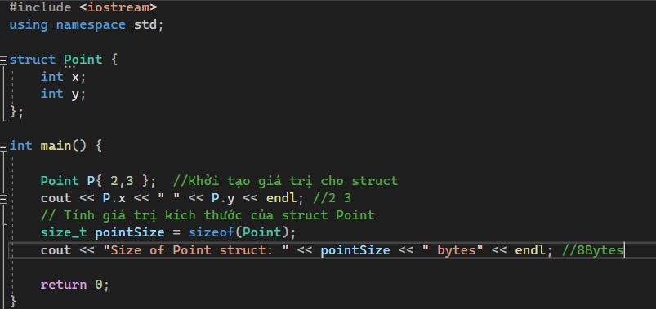
II. Các kiểu dữ liệu C++
Struct

Slide 13
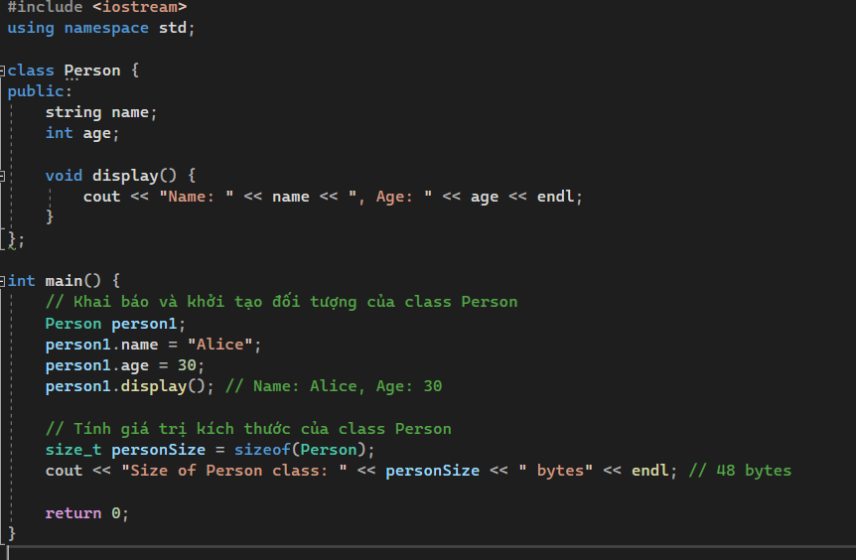
II. Các kiểu dữ liệu C++
2. Class

Slide 14
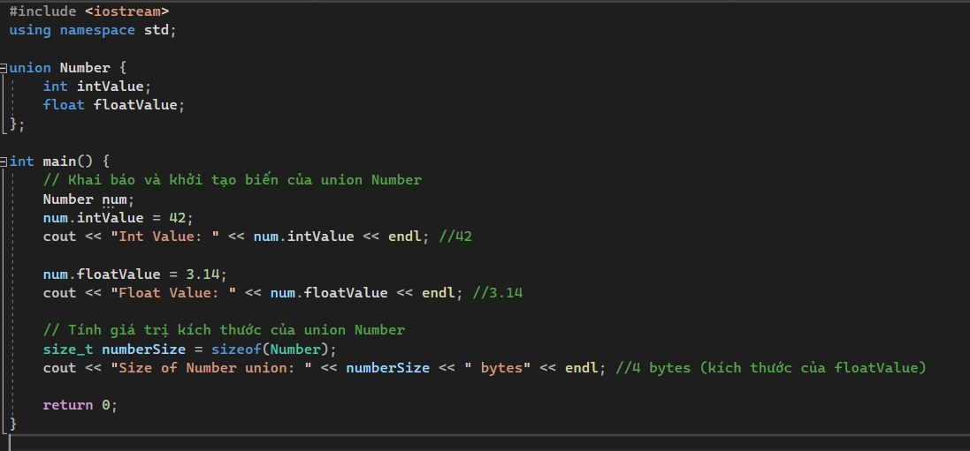
II. Các kiểu dữ liệu C++
3. Union

Slide 15
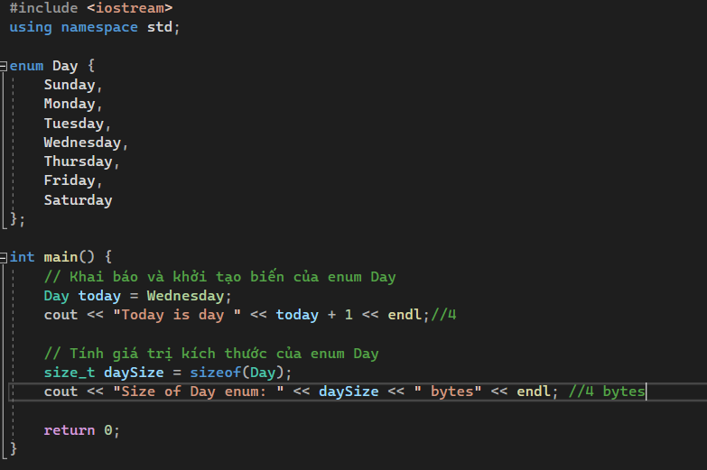
II. Các kiểu dữ liệu C++
4.Enum

Slide 16
II. Các kiểu dữ liệu C++
Cơ chế data structure alignment là cách mà các trình biên dịch và máy tính xử lý dữ liệu cấu trúc để tối ưu hóa hiệu suất và truy cập dữ liệu:
Padding (Đệm):
Padding là việc thêm dữ liệu trống vào giữa các biến thành viên của cấu trúc để đảm bảo rằng mỗi biến đều được đặt tại một vị trí có thể truy cập hiệu quả. Điều này là do một số kiến thức chung của máy tính: một số kiến thức yêu cầu dữ liệu nằm trên các địa chỉ có số byte là bội số của một giá trị gọi là "alignment".
Alignment (Chuẩn định vị):
Alignment là độ lệch tối thiểu giữa địa chỉ bắt đầu của một biến và một alignment boundary (địa chỉ có số byte là bội số của alignment). Alignment thường được xác định bởi kiểu dữ liệu, và các biến phải được đặt sao cho bắt đầu tại các địa chỉ có alignment phù hợp.
Ví dụ, nếu một kiến thức máy tính yêu cầu alignment là 4 bytes, một biến int sẽ được đặt tại một địa chỉ có số byte là bội số của 4 (ví dụ: 0, 4, 8, ...). Nếu padding không được sử dụng, có thể xảy ra trường hợp một biến int không nằm trên vị trí alignment phù hợp, dẫn đến truy cập chậm hơn hoặc lỗi.

Slide 17
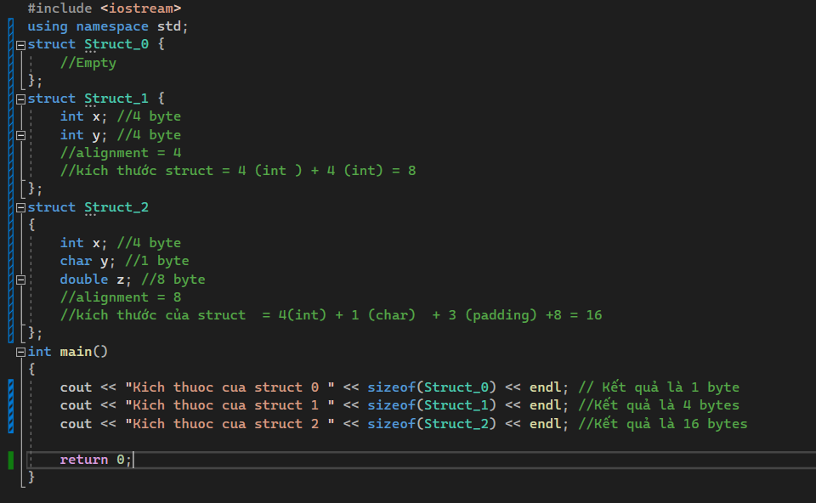

Slide 18
III. Store classes
Timelife của biến là thời gian mà biến đó được cấp phát bộ nhớ
Scope là phần chương trình mà biến được khai báo có hiệu lực
Biến local : Biến được khai báo trong một hàm hoặc một khối lệnh. Thời gian sống của biến này chỉ tồn tại trong phạm vi của hàm hoặc khối lệnh đó.
Biến global: Biến được khai báo ngoài tất cả các hàm và khối lệnh. Thời gian sống của biến này kéo dài từ khi chương trình bắt đầu chạy đến khi kết thúc chương trình
C++ cung cấp các lớp lưu trữ để quản lí vùng nhớ và vòng đời của biến :
Auto : Kiểu dữ liệu tự động suy ra từ giá trị được gán
Register : Kiểu dữ liệu được lưu trong thanh ghi của CPU thay cho bộ nhớ
Static : Biến được khai báo trong một hàm hoặc một khối lệnh với từ khóa static. Biến sẽ tồn tại suốt vòng đời của chương trình
Extern : Biến global ,được khai báo mà không có giá trị bộ nhớ đính kèm, thường được khai báo là tham chiếu của một biến , hàm cùng tên được định nghĩa ở bên ngoài

Slide 19
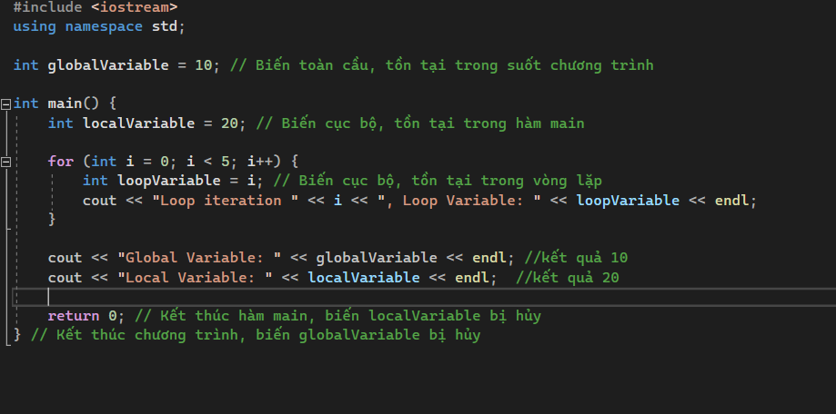
III. Store classes

Slide 20
III. Store classes
C++ cung cấp các lớp lưu trữ để quản lí vùng nhớ và vòng đời của biến :
Auto : Kiểu dữ liệu tự động suy ra từ giá trị được gán
Register : Kiểu dữ liệu được lưu trong thanh ghi của CPU thay cho bộ nhớ
Static : Biến được khai báo trong một hàm hoặc một khối lệnh với từ khóa static. Biến sẽ tồn tại suốt vòng đời của chương trình
Extern : Biến global ,được khai báo mà không có giá trị bộ nhớ đính kèm, thường được khai báo là tham chiếu của một biến , hàm cùng tên được định nghĩa ở bên ngoài

Slide 21
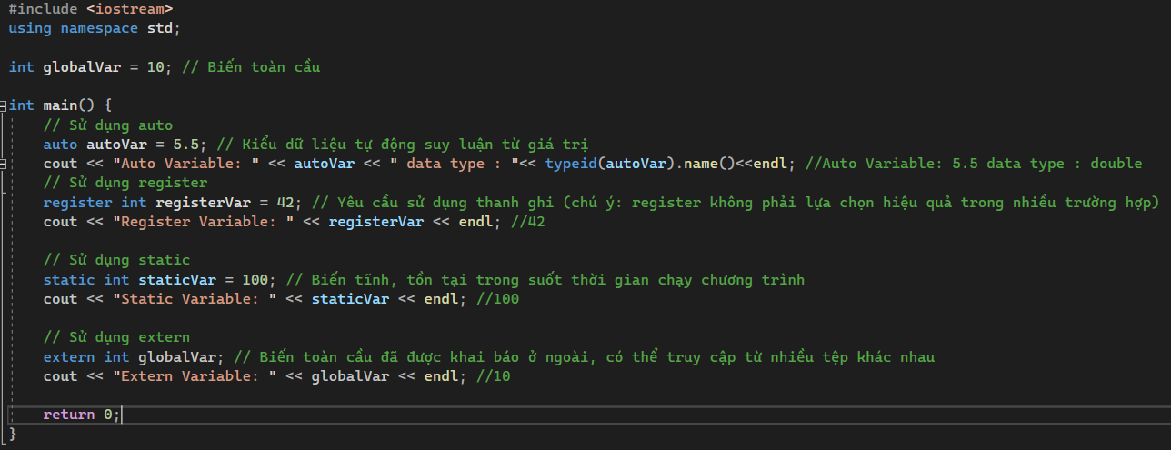
III. Store classes

Slide 22
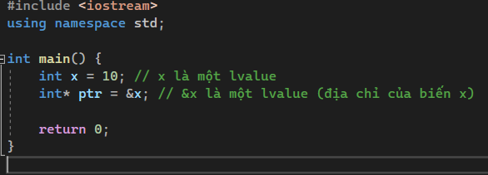
IV.Lvalues,Rvalues
Lvalues
Left value: là phép gán giá trị. Left value thường đại diện như một định danh, tên gọi.
Các biểu thức đề cập đến các vị trí có thể sửa đổi được gọi là các left value, giá trị có thể thay đổi được. Left value có thể sửa đổi thì không thể có thuộc tính const. Để các cấu trúc và định danh có thể thay đổi giá trị, chúng không được có bất kỳ thành viên nào có thuộc tính const. Tên của định danh biểu thị một vị trí lưu trữ, trong khi giá trị của biến là giá trị được lưu trữ tại vị trí đó.

Slide 23
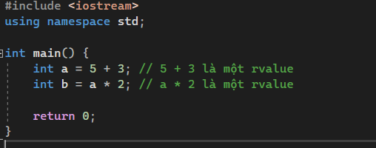
IV.Lvalues,Rvalues
Rvalues
Right value là các giá trị, những gì không phải lvalues và không thể truy cập được địa chỉ của nó. Nó bao gồm chữ cái, kết quả của các toán tử, hàm trả về không tham chiếu

